Slide 1


Interfaz Android para la herramienta CHalkpy
Trabajo de Fin de Grado
Rodrigo de Blas García
Tutor: Luis Fernando Lago Fernández
Julio 2016
Notes:
Buenos días, soy Rodrigo de Blas y esta es la presentación de mi TFG titulado “Interfaz…”.

Slide 2






Chalkpy 2.0
Contenido
Introducción
Motivación
Objetivos
Estado del Arte
Aplicación Desarrollada
Paso a paso
Demo
Resultados y Conclusiones
Trabajo Futuro
Notes:
El TFG consiste en una aplicación Android llamada Chalkpy 2.0, dado que es un nuevo enfoque de la herramienta homónima desarrollada por Gabriela Sandoval
Click
El contenido de esta presentación incluye
Una Introducción en la cual se explican la motivación y los objetivos del producto desarrollado
Un estado del arte en el cual se presenta el marco del proyecto y se estudia la situación actual de este tipo de aplicaciones
El desarrollo de la aplicación paso a paso , junto a una demo consistente en la visualización de un video
Para finalizar se expondrán los resultados obtenidos, así como las conclusiones del trabajo y las líneas de trabajo futuro

Slide 3
Introducción
Motivación y Objetivos

Slide 4
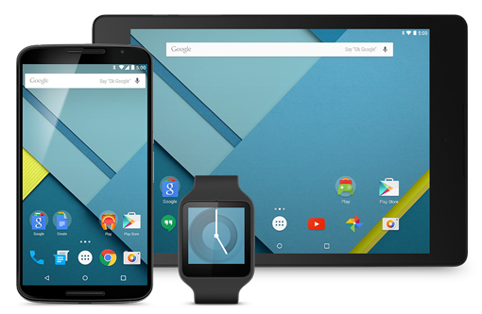
Motivación
Pizarra
Sensible a errores
Organización
Estática, no “móvil”
Chalkpy
Navegador web
Dinámica, activa
Enfoque cerrado
G-CAS (Laura Salcedo)
Generación de CAS (motor algebraico)
Versatilidad
Sin interfaz gráfica
Solución
Chalkpy 2.0 (G-CAS + Android)
Notes:
Esta nueva versión de Chalkpy surge gracias tres elementos:
Click
Hoy día se usa una pizarra para la presentación de contenidos matemáticos en las aulas. A pesar de ser una buena herramienta, presenta los inconvenientes de ser sensible a fallos (como un signo cambiado o un numero perdido), una posible falta de organización (cambios constantes de posición de los elementos) y no ser posible de trasladar de manera cómoda.
Click
Gracias a Gabriela Sandoval aparece Chalkpy, una aplicación de presentación de contenidos matemáticos que mediante un navegador web permite la manipulación de expresiones de manera dinámica y activa por parte del usuario. Sin embargo, tiene un enfoque cerrado, ya que su interfaz y lógica interna se desarrollaron de manera especifica para nav. Web, sin permitir su extensión de manera fácil.
Click
Como tercer punto, el trabajo de Laura Salcedo crea un sistema de alg. Computacional (CAS) versátil, ya que permite la elección de las equivalencias a usar. No obstante, no dispone de interfaz gráfica, por lo que es necesario crear una, junto una interfaz de comunicación que permitiera utilizar estos motores en otros proyectos.
Click
- De este modo, la solución buscada es una app Android que integre el CAS y sirva como interfaz del mismo, permitiendo la comunicación entre la app y G-CAS

Slide 5
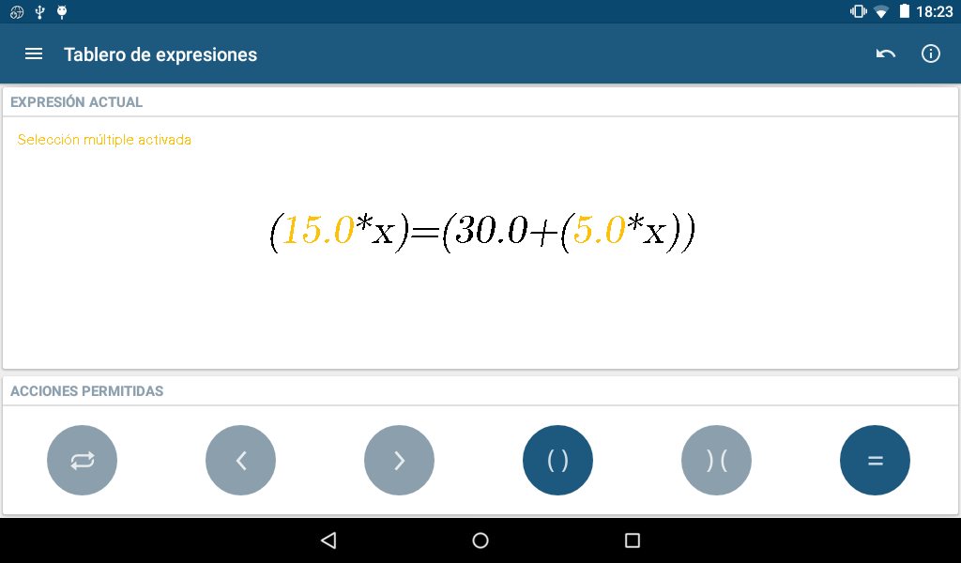
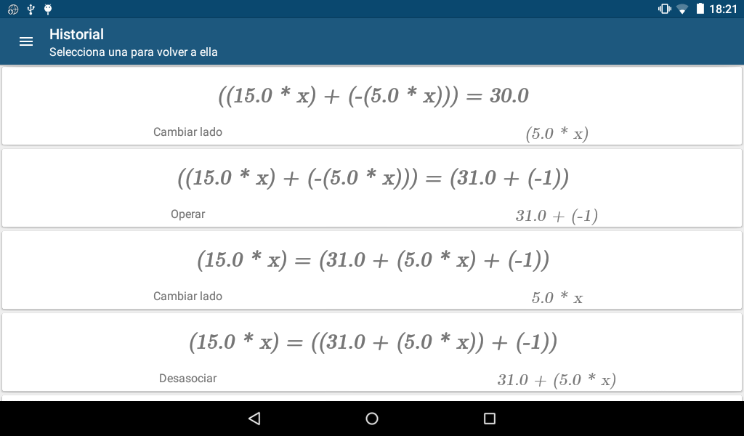
Objetivos
Aplicación móvil
Extensible, portable
Manipulación de expresiones lineales
Ecuaciones lineales de primer orden
Acciones en función de la selección
Sencilla: un único término
Múltiple: varios términos
Histórico de expresiones
Registro de manipulaciones
Vuelta a expresión anterior
Notes:
Los objetivos de esta aplicación son cuatro:
Click
Proveer una aplicación que sea capaz de ejecutarse en smartphones y tablets, permitiendo su extensión futura.
Click
Manipular de manera dinámica expresiones lineales. Se ha limitado su uso a este tipo de ecuaciones por ser un muy buen punto de partida.
Click
Dichas manipulaciones deben hacerse por el usuario en función de la selección que el realice, ya sea con un único término o varios.
Click
- Por último, debe disponer de un histórico de expresiones que permita llevar un registro de los cambios sobre las expresiones y sea capaz de volver a un paso anterior.

Slide 6
Estado del Arte
Álgebra Computacional, Aplicaciones Móviles
Notes:
El estado del arte indica en qué marco se coloca el TFG, y da una idea de los productos ya existentes en este ámbito.

Slide 7
Álgebra Computacional. CAS
Álgebra Computacional
Computer Algebra System (CAS)
Apoyo a las matemáticas
Unión de computación y álgebra
Precedentes
Leibniz y Babbage
Hilbert, Gödel, Turing
Idea clave
Manipulación automática de expresiones
Culminación del álgebra computacional
Martinus Veltman, Schoonschip, 1963
Motor algebraico
Reglas de reescritura
Paso de una expresión a otra
Automático
Interacción con el usuario
Notes:
El marco del TFG se sitúa dentro del álgebra computacional.
Click Ésta es una rama de las matemáticas que sirve como apoyo a las mismas,
Sirviendo como unión de la informática y matemáticas.
Click
Sus precedentes se remontan a las ideas de Leibniz (con su búsqueda de un lenguaje simbólico) y Babbage (con su máquina de manipulaciones). Más tarde Hilbert Gödel y Turing darían un paso más con el problema de la decisión.
Click
La idea clave tras el algebra computacional es la manipulación automática de expresiones matemáticas, hecho que se conseguiría con la aparición de los CAS
Click
El primer CAS surgió en 1963 de la mano de Martinus Veltman y se llamaba Schoonschip
Click
Un CAS no es mas que un motor algebraico que utiliza
Click
Unas ciertas reglas de reescritura para
Click
Lograr pasar de una expresión a otra
Click
De manera automática
Click
O mediante una acción indicada por el usuario. Éste es el punto central de este TFG.

Slide 8


Aplicaciones móviles
 | Histórico de expresiones | Usuario decide acción | Gratuita | Tipo de expresiones
PhotoMath
Wolfram Alpha
Mathination
Algebra Touch
Notes:
En cuanto a aplicaciones existentes, se han estudiado (entre otras) las aplicaciones Photomath, Wolfram Alpha, Mathination y Algebra Touch, por tener todas parte de la funcionalidad buscada: el historial de expresiones.
Click
La primera consiste en una aplicación que mediante la cámara resuelve una expresión matemática de manera automática. Aunque el tipo de expresiones utilizadas van desde simples hasta derivadas o integrales no permite que sea el usuario quien realice la manipulación.
Click
En cuanto a Wolfram Alpha, su versión móvil permite resolver casi cualquier tipo de expresión matemática. Sin embargo, de nuevo el usuario no es quien realiza las acciones, además de que tiene un precio asociado.
Click, Click
Las dos últimas son muy similares. Ambas permiten que sea el usuario quien decida que acción realizar, pero el tipo de expresiones se reduce a ecuaciones lineales y potencias. Además de nuevo tienen un coste asociado.

Slide 9
Aplicación desarrollada
Paso a paso, Demo
Notes:
En esta parte se presenta el proceso de creación del producto desarrollado, seguido de la visualización de un video que sirve como demostración de la aplicación.

Slide 10
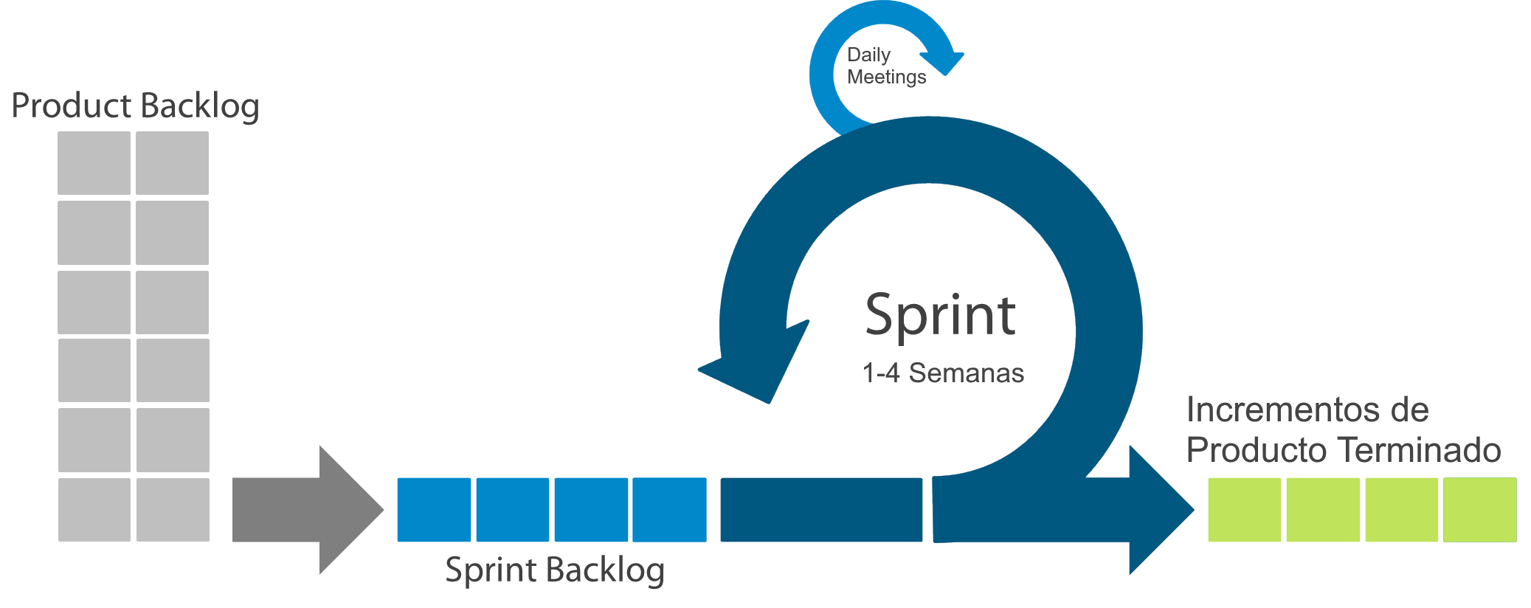
Paso a paso: Ciclo de Vida
Refactorización
Funcionalidad total
Iteración
Funcionalidad a implementar
Incremento de funcionalidad
Notes:
EL primer paso fue la elección del ciclo de vida para el desarrollo. Éste se basa en la aplicación de una metodología ágil que permite, mediante un proceso iterativo e incremental, el aumento de la funcionalidad.
Dada la funcionalidad total, en cada iteración se elige una parte de la misma. Durante el proceso de desarrollo se utiliza la refactorización de código una vez se ha finalizado el incremento para adaptar el código, limpiarlo y comprobar que fuera correcto. De esta forma, con cada iteración se conseguía un incremento de la funcionalidad desarrollada.

Slide 11
Paso a paso: Arquitectura
MVC (Model-View-Controller)
Modelo: datos de la aplicación
Almacenamiento de información
Vista: GUI de la aplicación
Visualización de los datos
Controlador: gestión del flujo
Actualización de vista y datos
Ejecución de acción del usuario
Notes:
Para la arquitectura del proyecto se utilizo
Click
el patrón MVC. Android permite su implementación de manera muy sencilla.
Click
Separando los datos que usa la aplicación
Click
De la interfaz gráfica que permite su visualización
Click
Utilizando una capa de control para actualizar los datos y su representación.
Click
De modo que el controlador actualiza el modelo y la vista, el modelo avisa al controlador de que los datos han cambiado y la vista notifica al controlado de que el usuario ha realizado una selección para ejecutar una acción.

Slide 12
Paso a paso: Modelo
Conexión con el CAS
Histórico de Expresiones
Notes:
La capa de modelo en el proyecto se compone de dos elementos:
Click
Click
El principal componente es el Motor Algebraico. Éste es el CAS que la herramienta G-CAS ha creado gracias a un fichero de definiciones, generando dos clases Java que se encapsulan en un fichero jar.
Este fichero jar se incluye en la aplicación, habiendo sido necesaria la creación de una interfaz de comunicación que permitiera utilizar las reducciones del CAS desde la capa Controlador. Dicha interfaz consiste en las acciones que el usuario podrá ejecutar sobre una selección.
Click
Click
Por otro lado, el histórico de expresiones es el componente de esta capa que modeliza una base de datos, permitiendo llevar un registro de las manipulaciones realizadas sobre una expresión y volver a un estado anterior en dicha expresión.
De nuevo se creó una interfaz para ocultar al usuario la funcionalidad interna del componente, siendo visibles únicamente las funciones necesarias para el control del mismo.

Slide 13
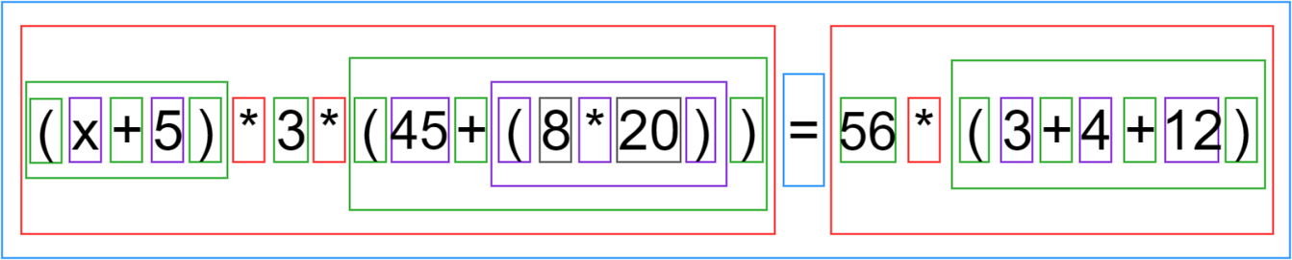
Paso a paso: Vista
Componentes Interfaz Gráfica
Vista de Expresión
Notes:
La capa vista consiste en los componentes de la interfaz grafica
Click
Click
Éstos son los elementos visuales de Android, los widgets. En este caso son los botones de acción y el tablero donde se manipula la expresión actual y se realiza la selección del usuario. Para lograr controlar la selección que el usuario realiza se crearon
Click
Click
Clases de apoyo que permitían separar una expresión en sus términos mínimos como se muestra en la figura, de manera que el usuario puede seleccionar números y variables, además de las subexpresiones al pulsar los operadores o los paréntesis.

Slide 14
Paso a paso: Controlador
Navegación y Pantallas
Acciones sobre Expresión
Notes:
Por su parte, la capa Controlador gestiona dos elementos clave:
Click
Click
La navegación entre las pantallas que componen la aplicación. Esto se consigue gracias a un menú desplegable que permite ir de una pantalla a otra.
Click
Click
Las acciones que el usuario realiza. El componente que se ocupa de esto es la clase ExpressionFragment. De esta forma, éste recibe la notificación desde la capa Vista de que el usuario ha realizado una selección y quiere realizar una acción. Acto seguido se utiliza el CAS para ejecutar dicha acción y modificar la expresión. Una vez el CAS avisa de que ha terminado, se guarda la acción ejecutada en el registro y se actualiza la vista de la expresión. En caso de querer volver a una expresión anterior se sigue un procedimiento similar: se utiliza el registro para volver a dicha expresión, notificando al CAS de que la expresión a utilizar a partir de ese momento es la que el registro indica, y se avisa a la capa Vista de que debe volver a pintar la expresión.

Slide 15

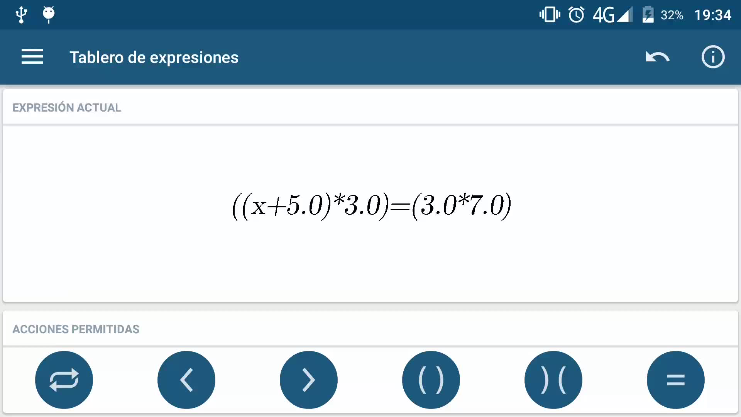
Demo
Cambiar Lado | Conmutar Izda | Conmutar Dcha | Asociar | Desasociar | Operar
Notes:
Aquí se presenta el funcionamiento de la aplicación mediante un video en el cual se resuelve una ecuación.

Slide 16
Resultados y Conclusiones
Ventajas y Desventajas
Notes:
Los resultados de la aplicación son los obtenidos a través de las pruebas que se realizaron. Éstas fueron llevadas a cabo por estudiante de la EPS con el fin de obtener puntos a favor y en contra de la misma:

Slide 17


Resultados
Fácil de usar
Variedad de dispositivos
Apta para varios tamaños de pantalla
Detección de acciones aplicables
Limitación en colores
Manejo de expresiones largas
Pocas operaciones, limitado a álg. lineal
Botón “Operar” no deja elegir acción
Notes:
Click
Como principales ventajas de la aplicación se tiene que Chalkpy 2.0
Click
Es una aplicación fácil de usar
Click
Permite su ejecución en varios tipos de dispositivos (tablets y smartphones)
Click
Lo cual la hace apta para diversos tamaños de pantalla.
Click
Por otro lado, cabe destacar que las acciones aplicables son detectadas en función de la selección del usuario
Click
En cambio, las desventajas que los usuarios dijeron incluyen:
Click
Una limitación en los colores del tablero y el contraste de la selección
Click
La dificultad de tratar las expresiones de gran longitud debido a que la anchura del lienzo donde se representa la expresión es fija.
Click
Se indicó la limitación de operaciones a la hora de realizar acciones, sin embargo cabe recordar que por el momento se limita a expresiones lineales
Click
Por último, el botón operar realiza una operación de manera predefinida, sin dejar elegir al usuario si quiere operar de una cierta manera o de otra. Por ejemplo, si se selecciona un elemento simple y una subexpresión, siempre se intentará aplicar la prop. Distributiva, cuando puede querer aplicarse otro tipo de acción.

Slide 18
Conclusiones
 | Histórico de expresiones | Usuario decide acción | Resolución automática | Aplicación Móvil | Configurable
Chalkpy
Chalkpy 2.0
Notes:
Para presentar las conclusiones obtenidas se ha realizado una comparación con la versión anterior de Chalkpy, de manera que se puedan ver los cambios en la nueva versión.
Click
Ambas mantienen el histórico de expresiones
Click
En ambas el usuario es quien realiza la acción
Click
Aunque Chalkpy permite la resolución automática, la idea de Chalkpy 2.0 es que sea el usuario quien tiene el control total de la expresión, y que no se deje nada de forma automática.
Click
Chalkpy 2.0 permite disponer de una aplicación que se puede llevar en un dispositivo móvil sin conexión a internet.
Click
Y por último, se permite la posibilidad de utilizar distintos CAS con diversas operaciones gracias a la herramienta G-CAS.

Slide 19
Trabajo Futuro
Extensión del Proyecto

Slide 20


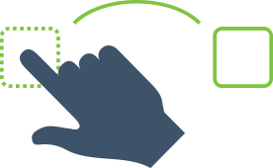
Trabajo futuro
Continuación del desarrollo
Publicación en Google Play
Drag and Drop: con los dedos
Inclusión de G-CAS: personalización
Extensión a expresiones no lineales
Mayor número de operaciones
Notes:
En cuanto a las líneas de trabajo futuro, se va a continuar con el desarrollo de la aplicación. Incluso se valora
Click
Publicar la aplicación en la plataforma de aplicaciones móviles de Google: Google Play
Click
Además se quiere cambiar el control mediante botones por la tecnología Drag and Drop, la cual utilizará los gestos del usuario con los dedos para realizar las acciones
Click
Se podría incluir el generador de motores G-CAS, de manera de poder ajustar el CAS utilizado a las necesidades puntuales de un usuario concreto. Para ello, hay que estudiar la posibilidad de ejecutar esta herramienta dentro de Android, ya que utiliza tecnologías ajenas a java (JFlex y Cup).
Click
Por último, puede ampliarse el horizonte de la aplicación extendiendo su funcionalidad matemática, incluyendo más operaciones como la derivación o los logaritmos, por ejemplo.

Slide 21
Chalkpy 2.0
Muchas Gracias
Notes:
Esto ha sido todo, muchas gracias por su atención y espero que la presentación haya sido de su interés.

